Slide 1
JUBILEUSZ 20-LECIA STOWARZYSZENIA „ WSPÓLNOTA ŻYRARDOWA”
2003 - 2023 Jesteśmy z Wami od 20 lat

Slide 2
Geneza powstania Stowarzyszenie „ Wspólnota Żyrardowa” powstało z przekształcenia Komitetu Wyborczego , który brał udział w wyborach samorządowych w 2002 r. w wyniku których radnymi zostali : powiat : Mieczysław Gabrylewicz , Radny Powiatu Żyrardowskiego ( Starosta I Kadencji ,członek Zarządu) miasto : Bogdan Zieliński – Przewodniczący Rady Miasta Maciej Dukaczewski – Radny Rady Miasta

Slide 3
KOMITET ZAŁOŻYCIELSKI 1. Mieczysław Gabrylewicz 2. Krystyna Lenarczyk 3. Stefan Pluta 4. Andrzej Liszewski 5. Ryszard Gdula

Slide 4
. Pierwszym wieloletnim prezesem Stowarzyszenia „ Wspólnota Żyrardowa” był Mieczysław Gabrylewicz , który jest cały czas obecny w stowarzyszeniu i jest jego wiceprezesem

Slide 5
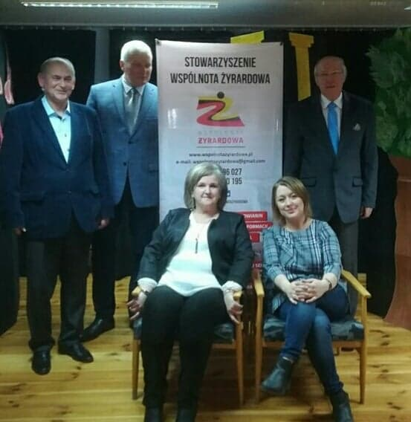
WŁADZE STOWARZYSZENIA „ WSPÓLNOTA ŻYRARDOWA”
ZARZĄD
KRYSTYNA LENARCZYK - PREZES
MIECZYSŁAW GABRYLEWICZ – WICEPREZES
BOGDAN ZIELIŃSKI – SEKRETARZ
MACIEJ DUKACZEWSKI – SKARBNIK
ANIESZKA BROLA – CZŁONEK ZARZĄDU
KOMISJA REWIZYJNA
IRENA MARTA BURZA –PZEWODNICZĄCA
TADEUSZ ADAMIAK - CZŁONEK KR
LUDWIK KUCIŃSKI – CZŁONEK KR

Slide 6
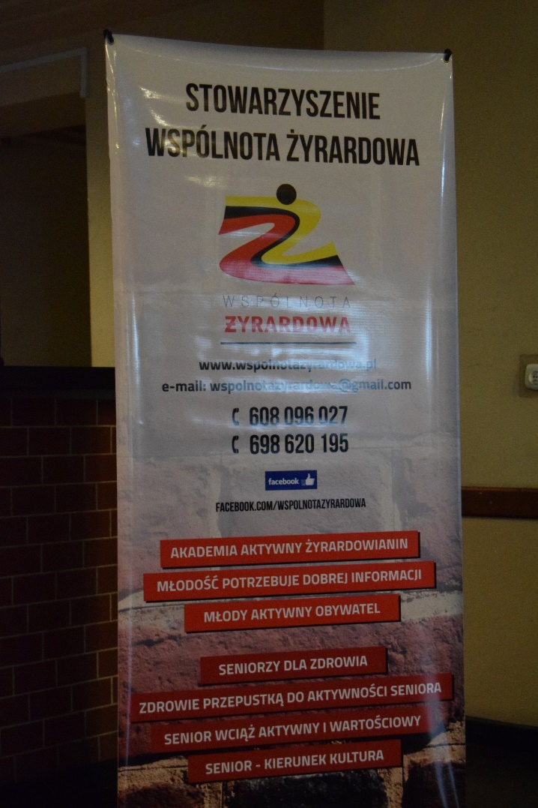
WŁADZE STOWARZYSZENIA „ WSPÓLNOTA ŻYRARDOWA”
KOMISJA REWIZYJNA
IRENA MARTA BURZA –PZEWODNICZĄCA
TADEUSZ ADAMIAK - CZŁONEK KR
LUDWIK KUCIŃSKI – CZŁONEK KR

Slide 7
. MISJA STOWARZYSZENIA Stawiamy na kreatywność dzieci i młodzieży. Wspieramy aktywność seniorów. Budujemy więzi społeczne. Rozwijamy kapitał społeczny Żyrardowa Ducha wspólnoty członkowie Stowarzyszenia odnajdują w budowaniu więzi międzypokoleniowej. Stąd przy „Wspólnocie Żyrardowa” funkcjonują dwie grupy : grupa „Seniorzy dla zdrowia”, a wiele projektów, zwłaszcza edukacyjnych , prozdrowotnych i krajoznawczych adresowanych jest do osób starszych ; druga grupa to Akademia Aktywny Żyrardowianin , której działania polegają na projektach ,historycznych , patriotycznych.

Slide 8
Na działania od 2012 r. pozyskujemy środki zewnętrzne od grantodawców : Fundusz Inicjatyw Obywatelskich , Szwajcarski Program Współpracy , Mazowsze Lokalnie ,Urząd Miasta Żyrardowa , Centrum Usług Społecznych , minigrantów z MRIES , Federacji Działaj.My darczyńców : PGE , Tauron , Fundacja PZU , Fundacja PGNiG , Grupa Azoty S.A. , Fundusz Rozwoju Spółek ,KGHM ,PERN wolontariat pracowniczy : CITI Bank Handlowy odpłatna działalność pożytku publicznego – tylko na wyjazdy turystyczne Koszty administracyjne i utrzymanie stowarzyszenia na bieżąco pokrywamy ze składek członkowskich, darowizn indywidualnych od firm i ludzi dobrej woli. FANI-MANI

Slide 9
Na bieżąco od lat współpracujemy i bardzo cenimy sobie tą współpracę z Posłem na Sejm RP –Maciejem Małeckim i prezydentem Lucjanem Krzysztofem Chrzanowskim oraz wiceprezydentem Adamem Lemieszem. To dzięki tej współpracy powstało wiele wspólnych wspaniałych projektów jak : 1. Makulatura na Misje ( budowa studni w Sudanie) 2. Cristiada ( 2 projekcje filmu drugiego obiegu w Kinie Len ) 3. Koncert zespołu Contra Mundum z Norbertem „Smołą” Smolińskiego 4. Mural we Mszczonowie poświęcony Bitwie wrześniowej 1939 5. Mural Solidarności w Żyrardowie poświęcony Strajkowi żyrardowskich kobiet Solidarności – z okazji 40- lecia powstania NSZZ Solidarność 6. Mural poświęcony Augustowi Emilowi Fieldorfowi ps. NIL 7. Mural poświęcony żołnierzom polskim poległym na pokojowo-stabilizacyjnych misjach zagranicznych Mural –Misje Żołnierzy PKJW ISAF 8. wizyty w Sejmie i do Senacie

Slide 10
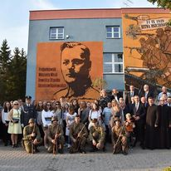
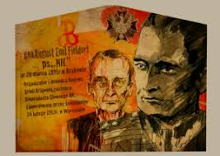
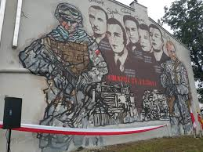

Slide 11
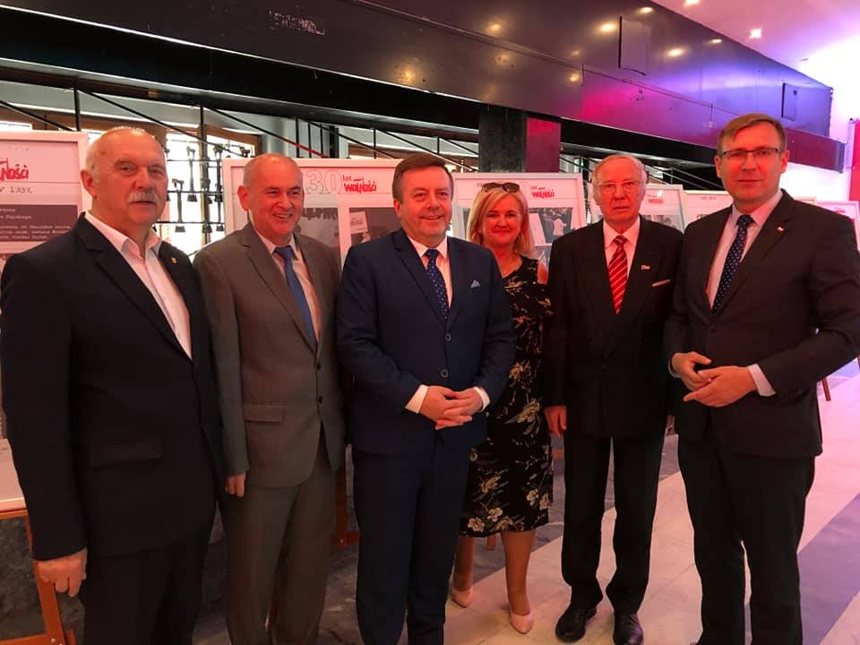
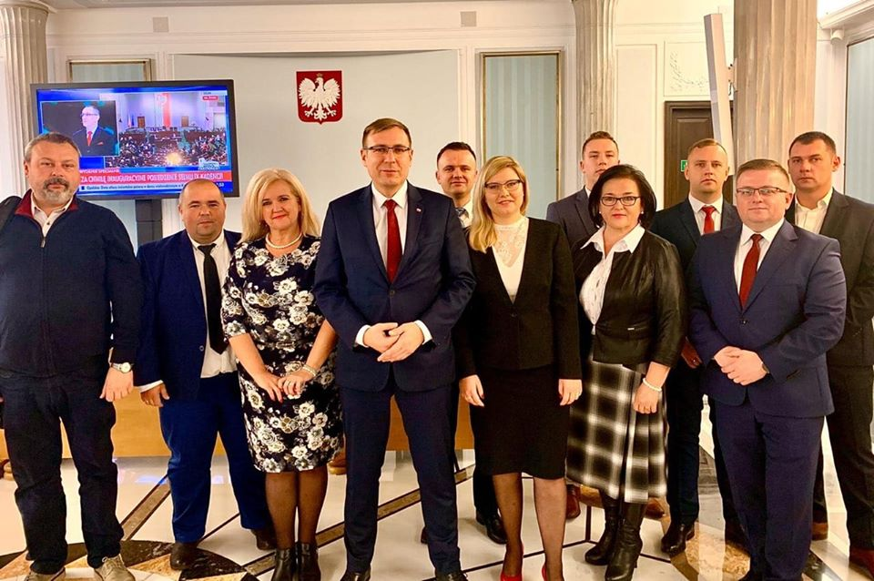
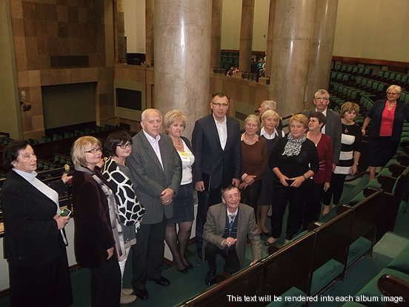

Slide 12
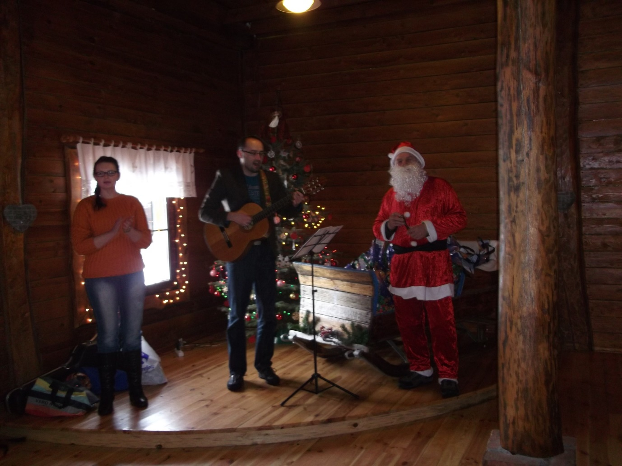
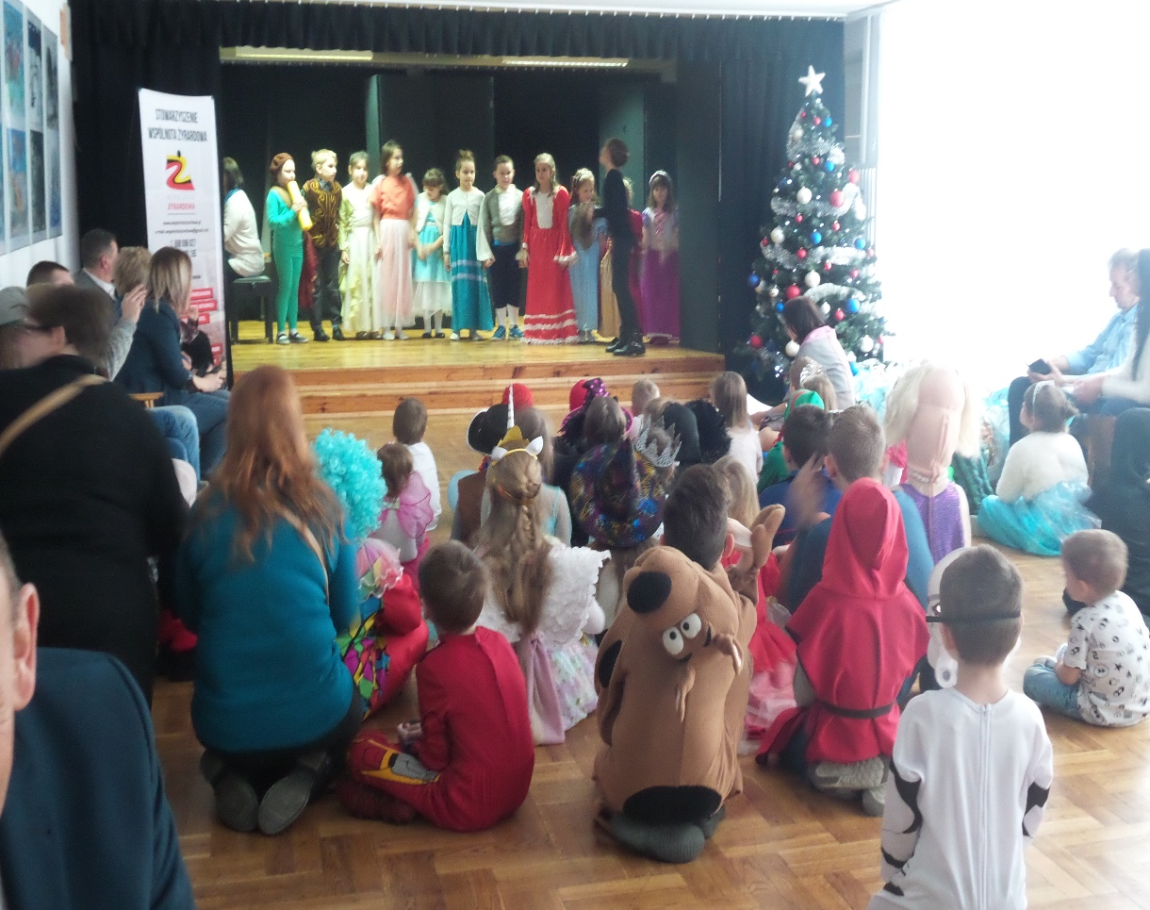
DZIAŁANIA DLA DZIECI dla dzieci : organizacja Dnia Dziecka , zabawy świąteczno-noworoczne podczas ,których obdarowywaliśmy dzieci prezentami , partnerami na przestrzeni lat był Młodzieżowy Dom Kultury z Bożeną Liszewską , Sławomirem Nalejem ; Centrum Kultury Żyrardowa ; Żyrardowscy Harcerze ,Teatr Pinokio z Hanną Fibich , i Beata Marzęda-Przybysz

Slide 13
Projekty dla młodzieży „Akademia Młody Aktywny Żyrardowianin” - pilotażowy projekt dla młodzieży ze szkół ponadgimnazjalnych z dostępu do informacji publicznej ,zajęcia informatyczne , warsztaty z asertywności i aktywności obywatelskiej -finansowanie ze swissgrantu ; „Młodzież potrzebuje dobrej informacji”, projekt dla młodzieży z 7 powiatowych szkół średnich ( 90 osób) finansowany z Funduszu Inicjatyw Obywatelskich ; „ Młody Aktywny Obywatel " projekt skierowany do 100 uczniów 7 szkół średnich z powiatu żyrardowskiego ,dofinansowany z Funduszu Inicjatyw Obywatelskich ; " Akademia Młody Aktywny Obywatel " skierowany do 140 uczniów z 7 szkół średnich powiatu żyrardowskiego , oraz do przedstawicieli organizacji pozarządowych i nauczycieli , dofinansowany z Funduszu Inicjatyw Obywatelskich Warsztaty z techniki wykonywania szablonów i wykonywania murali

Slide 14
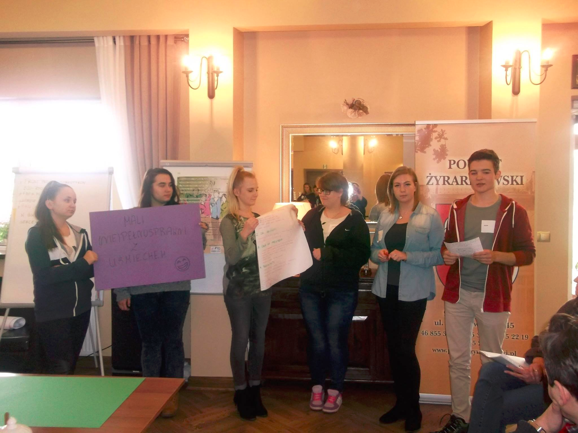
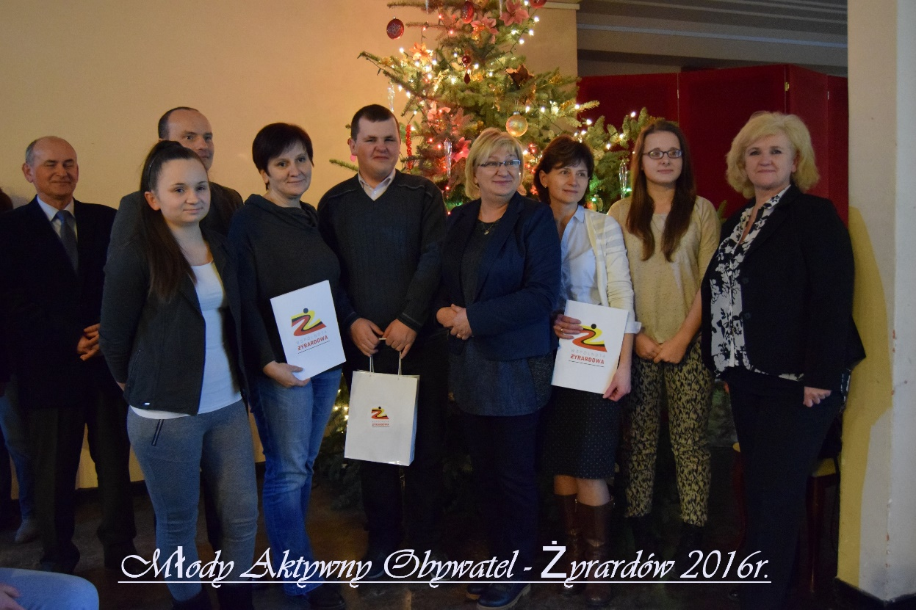
PROJEKTY DLA MŁODZIEŻY

Slide 15
projekt dla organizacji pozarządowych „Akademia Aktywny Żyrardowianin”, finansowane z grantów szwajcarskich dedykowane członkom organizacji pozarządowych dotyczące dostępu do informacji publicznej , monitoringu i działań strażniczych a także aktywizacji seniorów Z udziałem Federacji Działaj.MY której jesteśmy członkiem zrealizowaliśmy w partnerstwie projekty : Pomost do współpracy ze środków Województwa Mazowieckiego

Slide 16
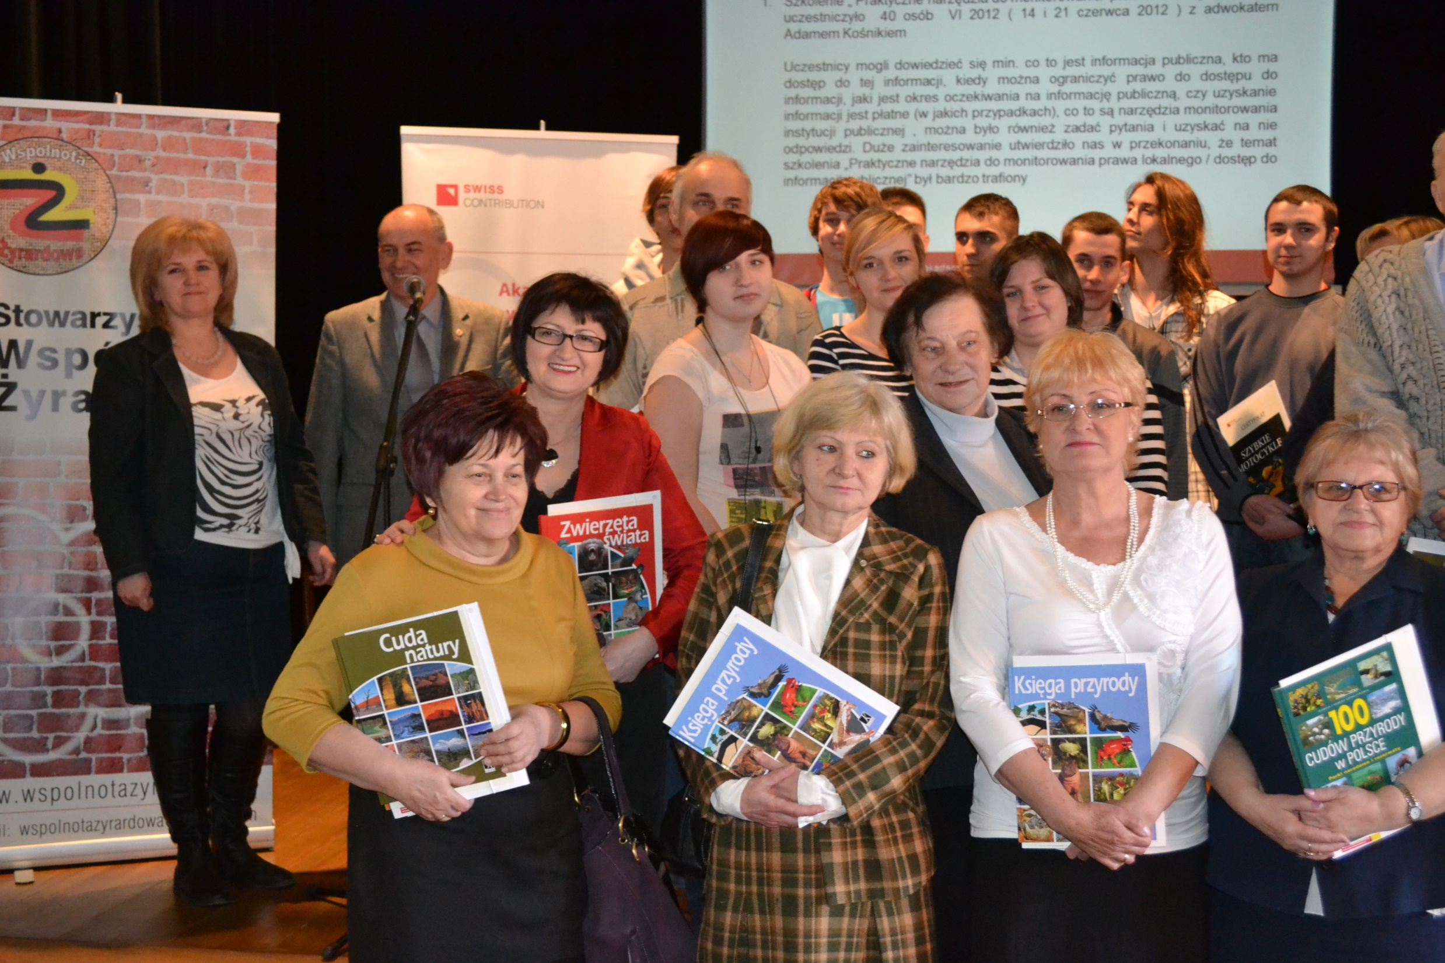

Slide 17
Projekty dla osób dorosłych i seniorów Zdrowie przepustką do aktywności seniora -dla osób 55+ w ramach, którego odbyły się warsztaty z psychologiem , lekarzem geriatrą , kosmetyczką , dietetyczką i neurochirurgiem , dofinansowany z FIO - Mazowsze Lokalne Senior - kierunek kultura " mini grant na inicjatywę senioralną w ramach Sieci Inicjatyw Senioralnych - wyjazd do Warszawy : zwiedzanie Stadionu Narodowego oraz Centrum Nauki Kopernik Seniorzy w akcji – dobre praktyki – wyjazd do Sandomierza i Baranowa Sandomierskiego Podróż z historią " - wyjazd do Lublina i Zamościa - minigrant na inicjatywę senioralną z Sieci Inicjatyw Senioralnych Kulturalny Senior - warsztaty „ Rozśpiewany senior”, spotkania z poezją , Żyrandol-senior

Slide 18
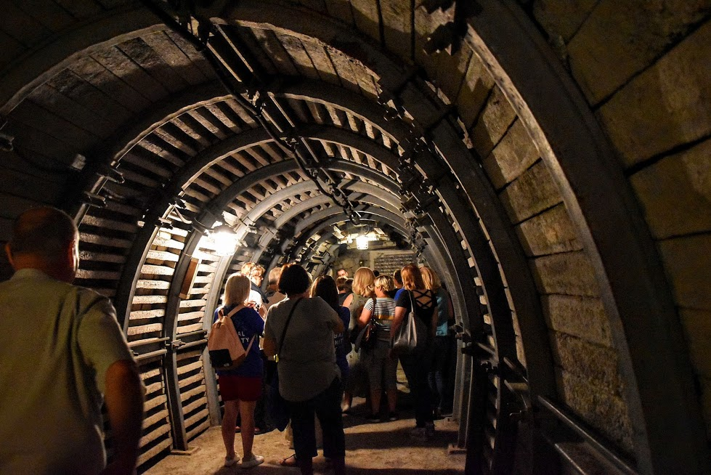
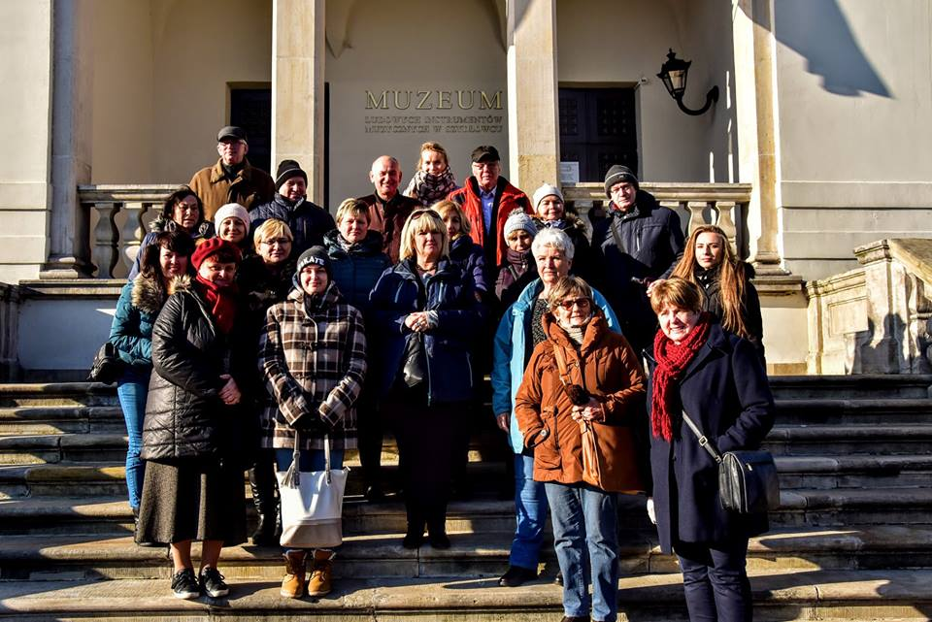
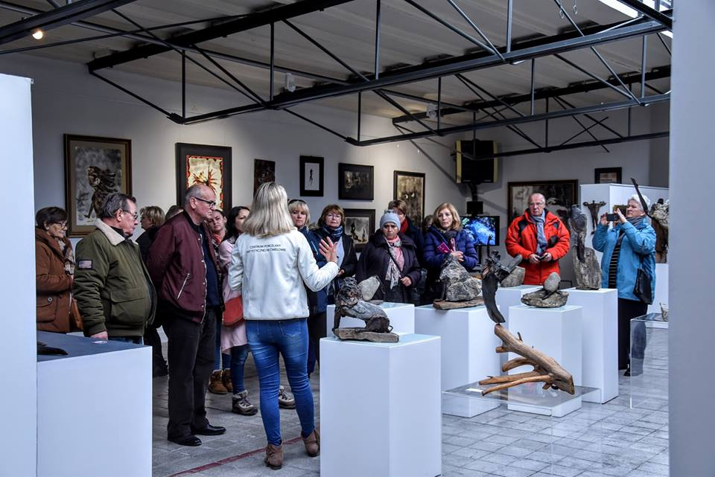
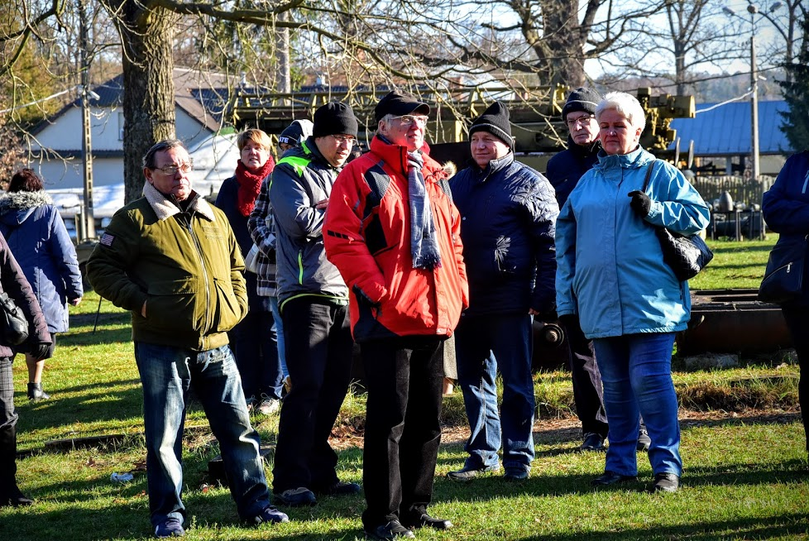

Slide 19
Seniorze czekamy na Ciebie - warsztaty „ Roztańczony senior” - taniec w Kręgu i liniowy , warsztaty sportowe – rehabilitacyjne zajęcia z podstaw jogi , pilatesu i zdrowego kręgosłupa działania samopomocowe podczas covidu Seniorki …...zatrzymane w czasie
Projekty dla osób dorosłych i seniorów

Slide 20
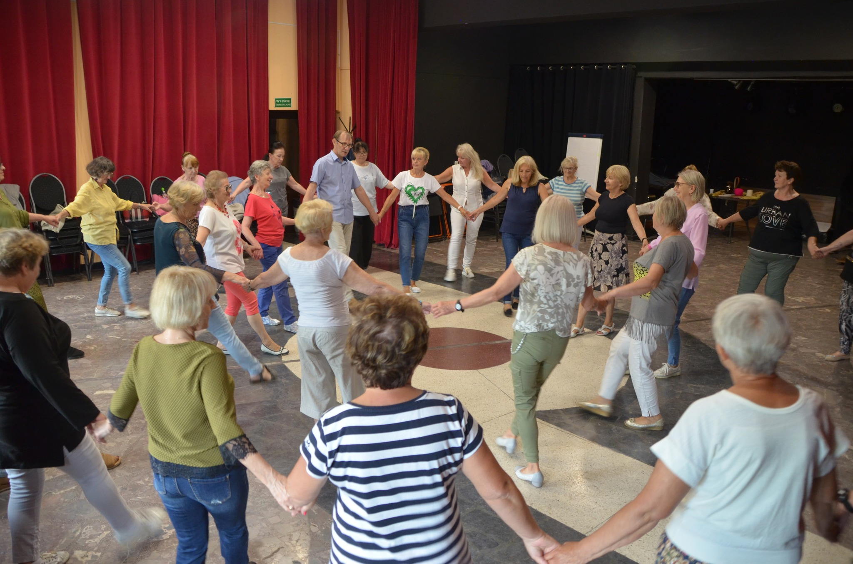

Slide 21
Projekty dla członków Wspólnoty Żyrardowa z wolontariatu pracowniczego : CITI Bank Handlowy min. 1. Senior wciąż aktywny i zdrowy- warsztaty z decupage dla osób 50 + 2. Międzypokoleniowe spotkania z historią - wyjazd do Europejskiego Centrum Solidarności w Gdańsku 3. Kierunek-Centrum Nauki Kopernik min. wystawy „Przyszłość jest dziś” ; „Strefa Eksperymentowania”; „Teatr Wysokich Napięć”; „Teatr Robotyczny” 4. Zwiedzamy Polskę – wycieczka do Kłodawy i Łęczycy Szczególne podziękowania dla Agnieszki Broli z CITI Handlowego.

Slide 22
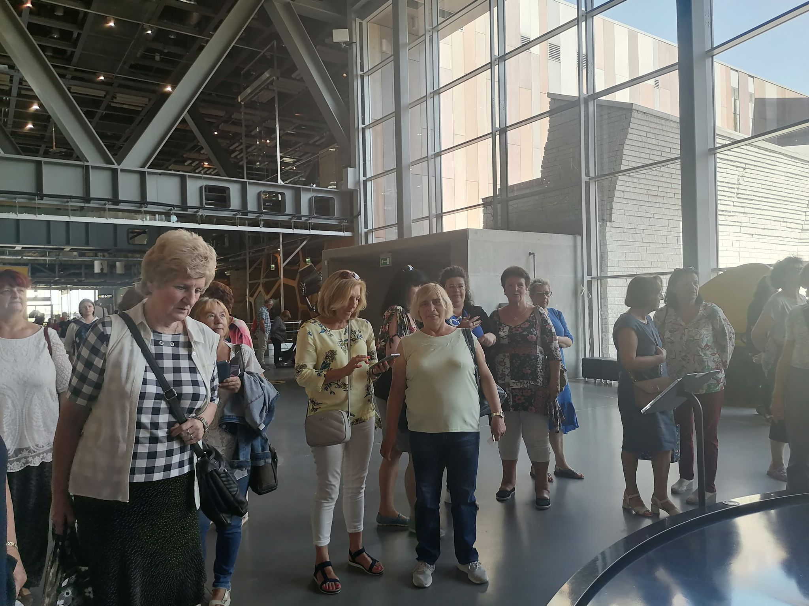
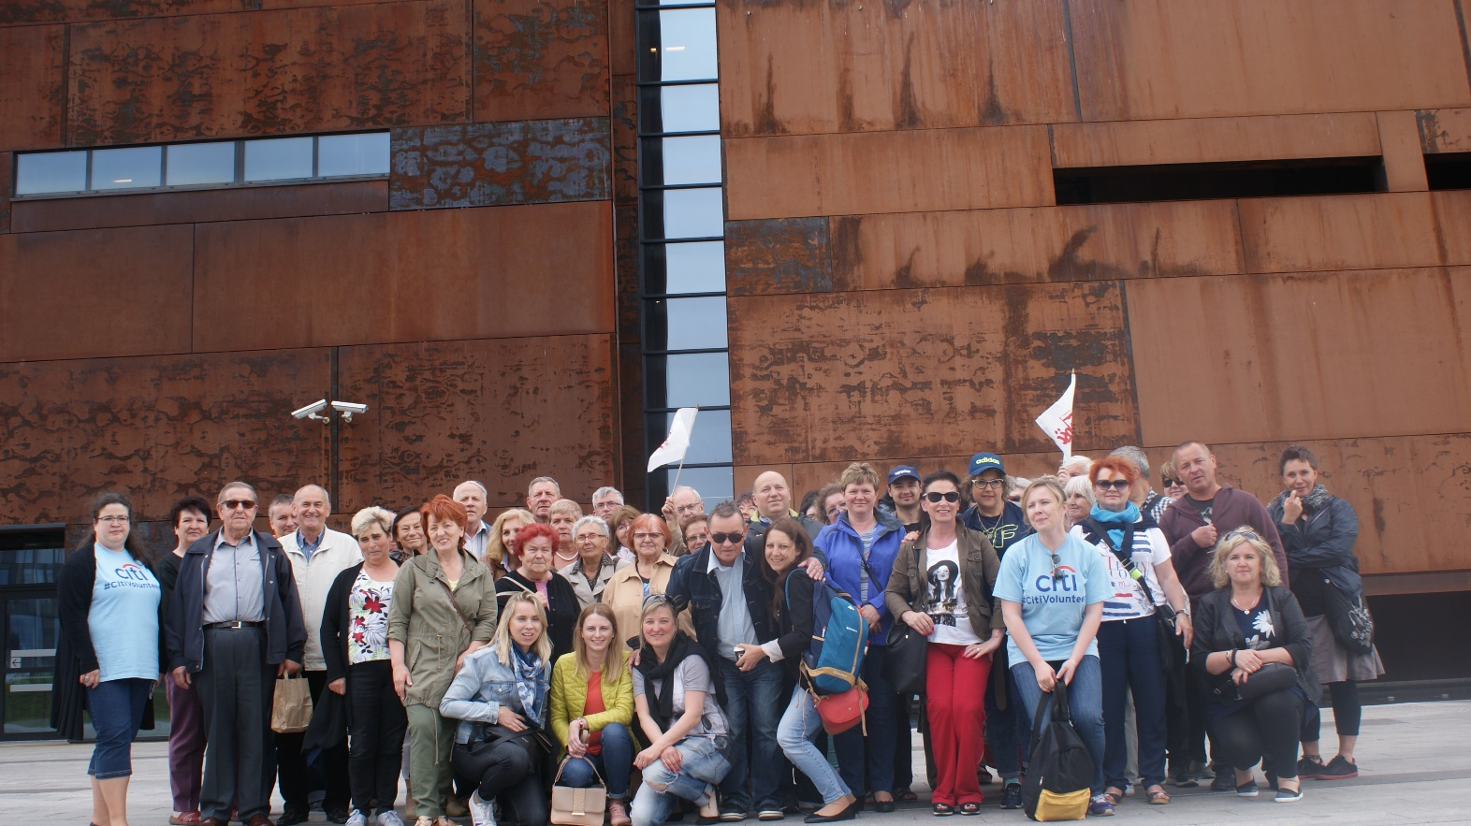

Slide 23
Projekty turystyczne dla dorosłych i seniorów Seniorzy w akcji – dobre praktyki – wyjazd do Sandomierza i Baranowa Sandomierskiego Podróż z historią - wyjazd do Lublina i Zamościa oraz do Izby Ryszarda Kuklińskiego w Warszawie Kierunek Polska - wyjazd do Olsztyna , Kazimierza Dolnego , Góry Świętokrzyskie , Bieszczady U sąsiadów – wycieczka na Litwę , Ukrainę , do Czech Powrót - wycieczka do Płocka Natura(lnie) zdrowi i trzeźwi – wycieczka do Elbląga i Aniołowa ; Tarnowskie Góry ; Kraków –Wieliczka - Łagiewniki

Slide 24
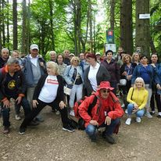
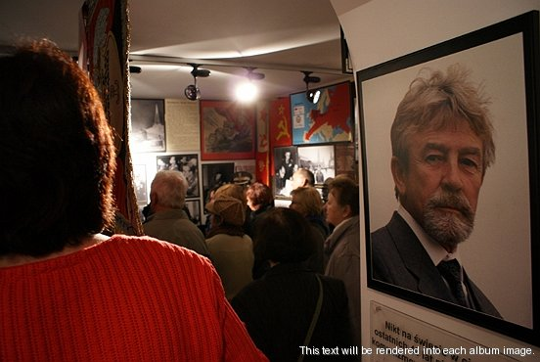

Slide 25
Spotkania z historią / spotkania z ciekawymi ludźmi 1. Kajetan Rajski -autor książki " Wilczęta " 2. Marcin Krzysztofik - IPN Lublin " Poszukiwania ofiar systemów totalitarnych na lubelszczyźnie „ 3. Spotkanie z Aliną Czerniakowską „Musieli zwyciężyć " 4. Spotkanie z dr Piotrem Gontarczykiem z IPN 5. Spotkanie z prof. Antonim Dudkiem 6. Spotkanie z ks. Isakiewiczem Zalewskim 7. Spotkanie z dziennikarzem śledczym Wojciechem Sumlińskim oraz Jarosławem Pieczonką ps „MIAMI”

Slide 26
Konkursy historyczne 1. Współorganizatorzy dziennikarskiego konkursu dla młodzieży gimnazjalny pod nazwą Niedziela bez teleranka - stan wojenny oczami dziecka 2. Konkurs A mury runą ..stan wojenny we wspomnieniach 3. Konkurs historyczny „ Przed generałem NILEM. Baczność! Działalność wydawnicza 1. Książka-album o Senator Janinie Fetlińskiej " Janina Fetlińska – Pielęgniarka, Społeczniczka , Senator RP (1952-2010) " 2. Książka „Parafia Młodzieszyn- Historia mojego Kościoła „

Slide 27
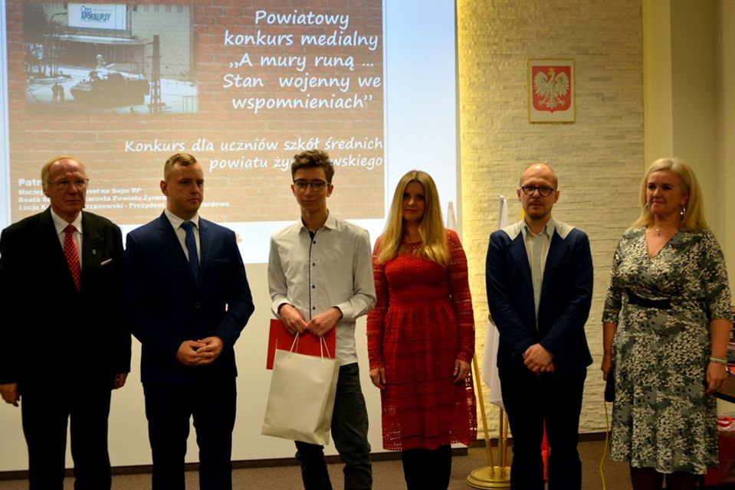
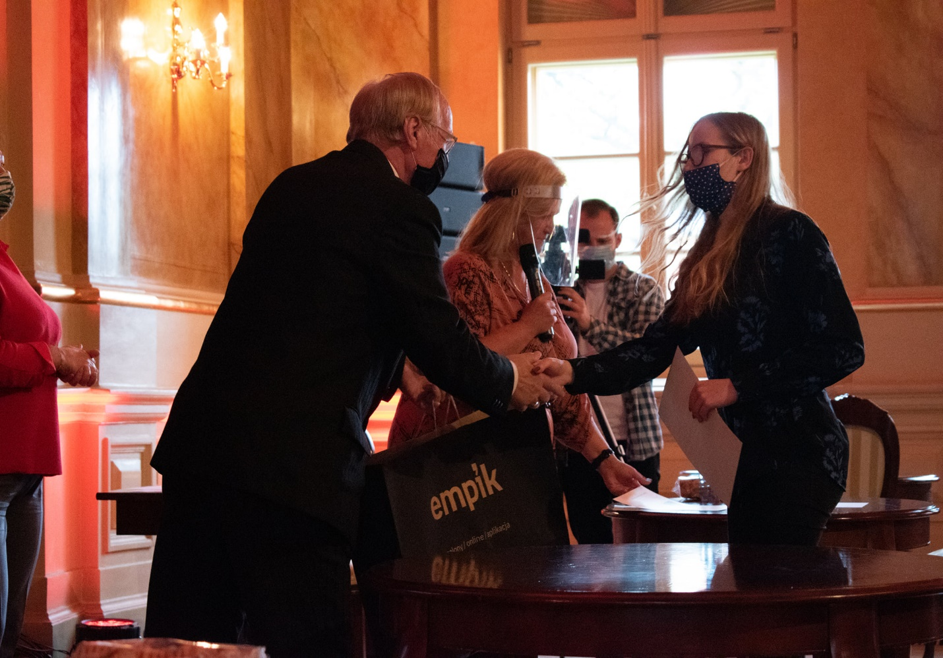

Slide 28
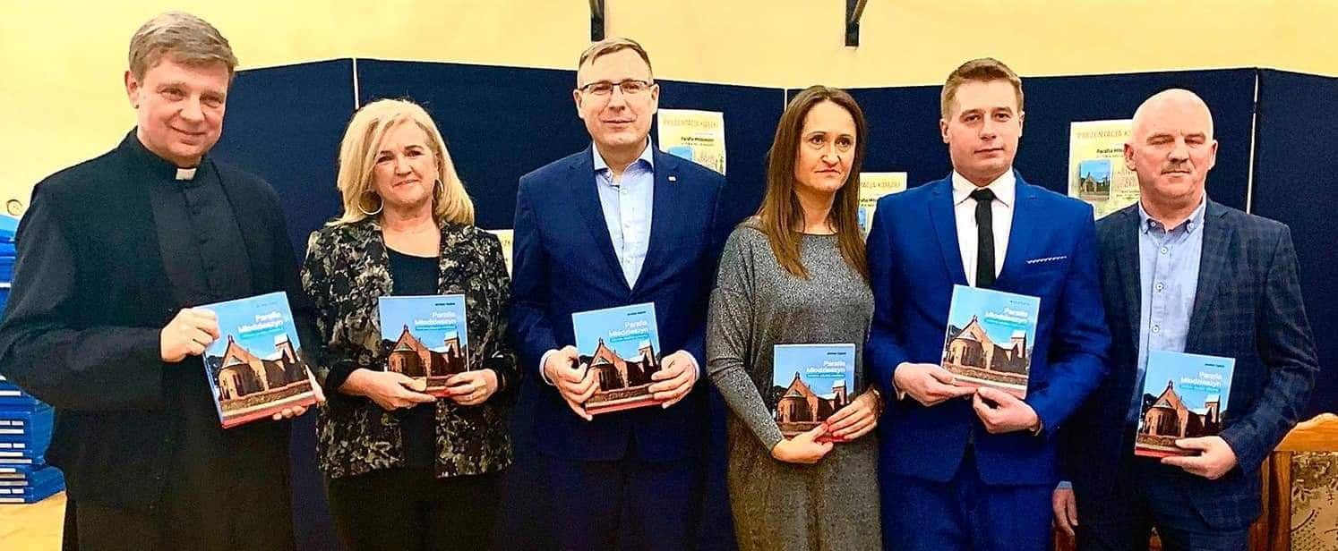

Slide 29
Kreując lokalną rzeczywistość, „Wspólnota Żyrardowa” współpracuje z wieloma
organizacjami pozarządowymi z terenu powiatu żyrardowskiego, ale też z całej Polski.
Tylko w ten sposób można realnie wypełniać ważną przestrzeń między administracją publiczną a mieszkańcami.
Wśród organizacji pozarządowych z którymi współpracujemy są :
Mariański Ruch Inicjatyw Ekonomiczno-Społecznych ;
Kuźnia .Wiskitki.org ;
Stowarzyszenie " Zamek " z Sochaczewa ;
Stowarzyszenie " Pomóc żyć " w Żyrardowie ;
Stowarzyszenie Pedagogiczno-Psychologiczne " Vademecum" z Puszczy Mariańskiej ;
Fundacja M.A.P.A. z Pomorza
Widząc możliwości większego oddziaływania na lokalną społeczność Stowarzyszenie " Wspólnota Żyrardowa" przystąpiło do Porozumienia Grup Senioralnych Powiatu Żyrardowskiego .
Jest również członkiem założycielem powołanej 27 lutego 2019 r, Żyrardowskiej Federacji Organizacji Społecznych Działaj.My.

Slide 30
Współpracujemy również z Oddziałem NSZZ „ Solidarność „ w Żyrardowie r. , który j
Jest partnerem przy realizacji
projektu pt. „ Wolność kocham i rozumiem” w ramach którego odbyły się
już II edycje Żyrardowskiego Festiwalu Piosenki Patriotycznej dla młodzieży ze
szkół podstawowych i średnich z terenu Żyrardowa oraz koncerty bardów
śpiewających piosenki solidarności i stanu wojennego.
Projekty te są finansowane ze środków Miasta Żyrardowa.
Biegi Solidarności czy Turniej Wolności

Slide 31
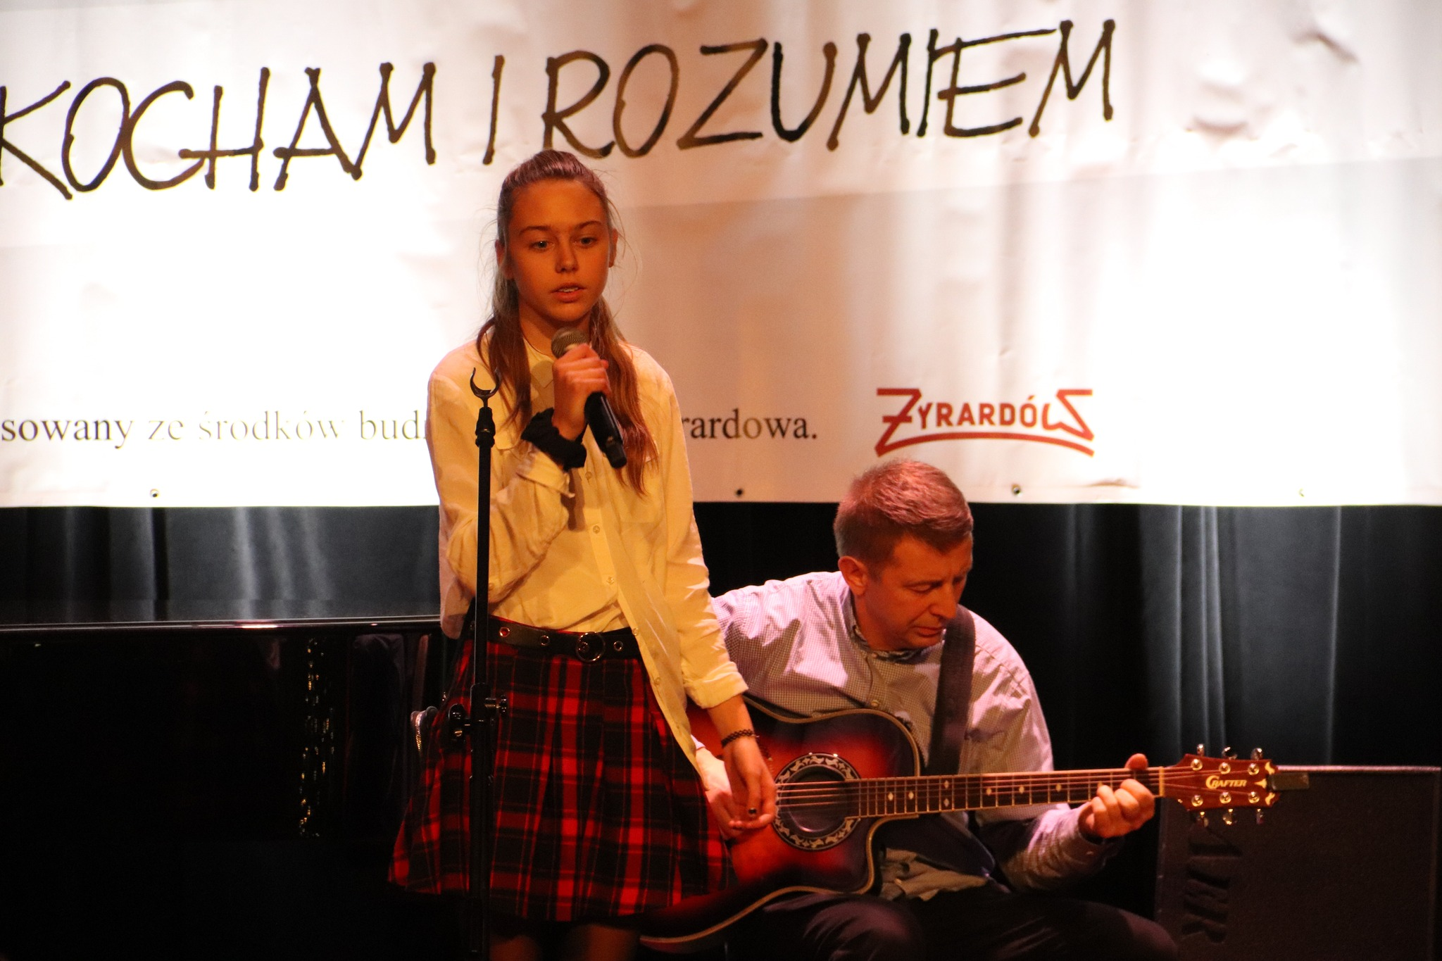

Slide 32
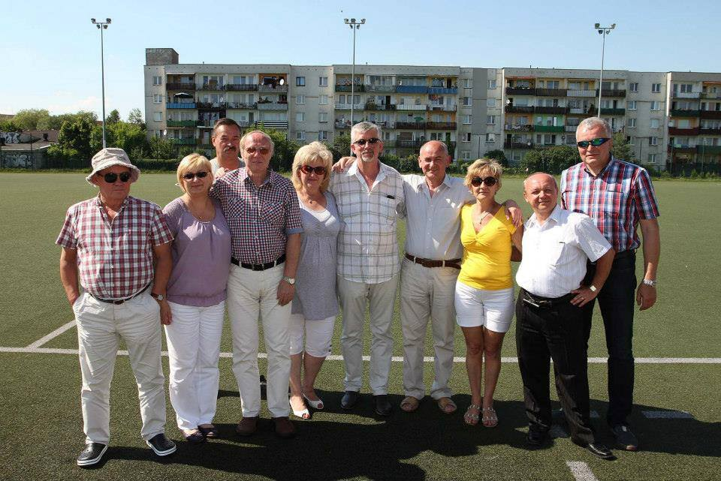

Slide 33
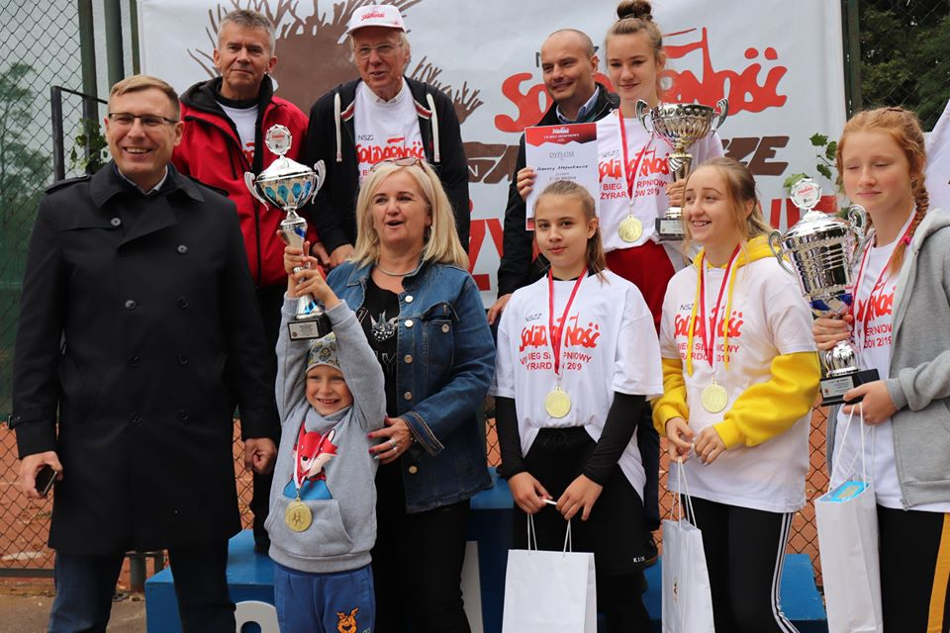
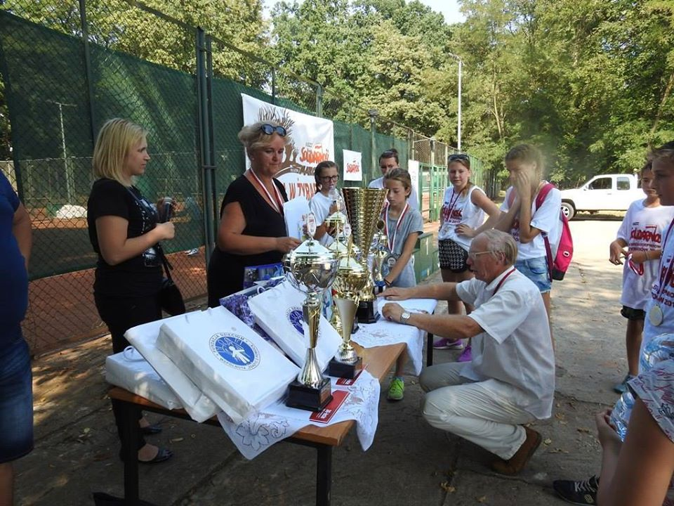

Slide 34
W miesiącach letnich razem z Prezydentem Miasta Żyrardowa w ramach projektu
Natura(lnie) zdrowi i trzeźwi zrealizowaliśmy :
4 miejskie potańcówki :
3 w Parku Seniora – Stanisław Wasilewski ; Cztery Kiery - Zbigniew
Sękulski ; SAJAKI Mirosław i Anna Sajakowie ;
1 potańcówka w Parku Dietricha : Zespół Gedeon Richter z Grodziska
Mazowieckiego
1 koncert Pawła Orkisza – krakowskiego barda

Slide 35
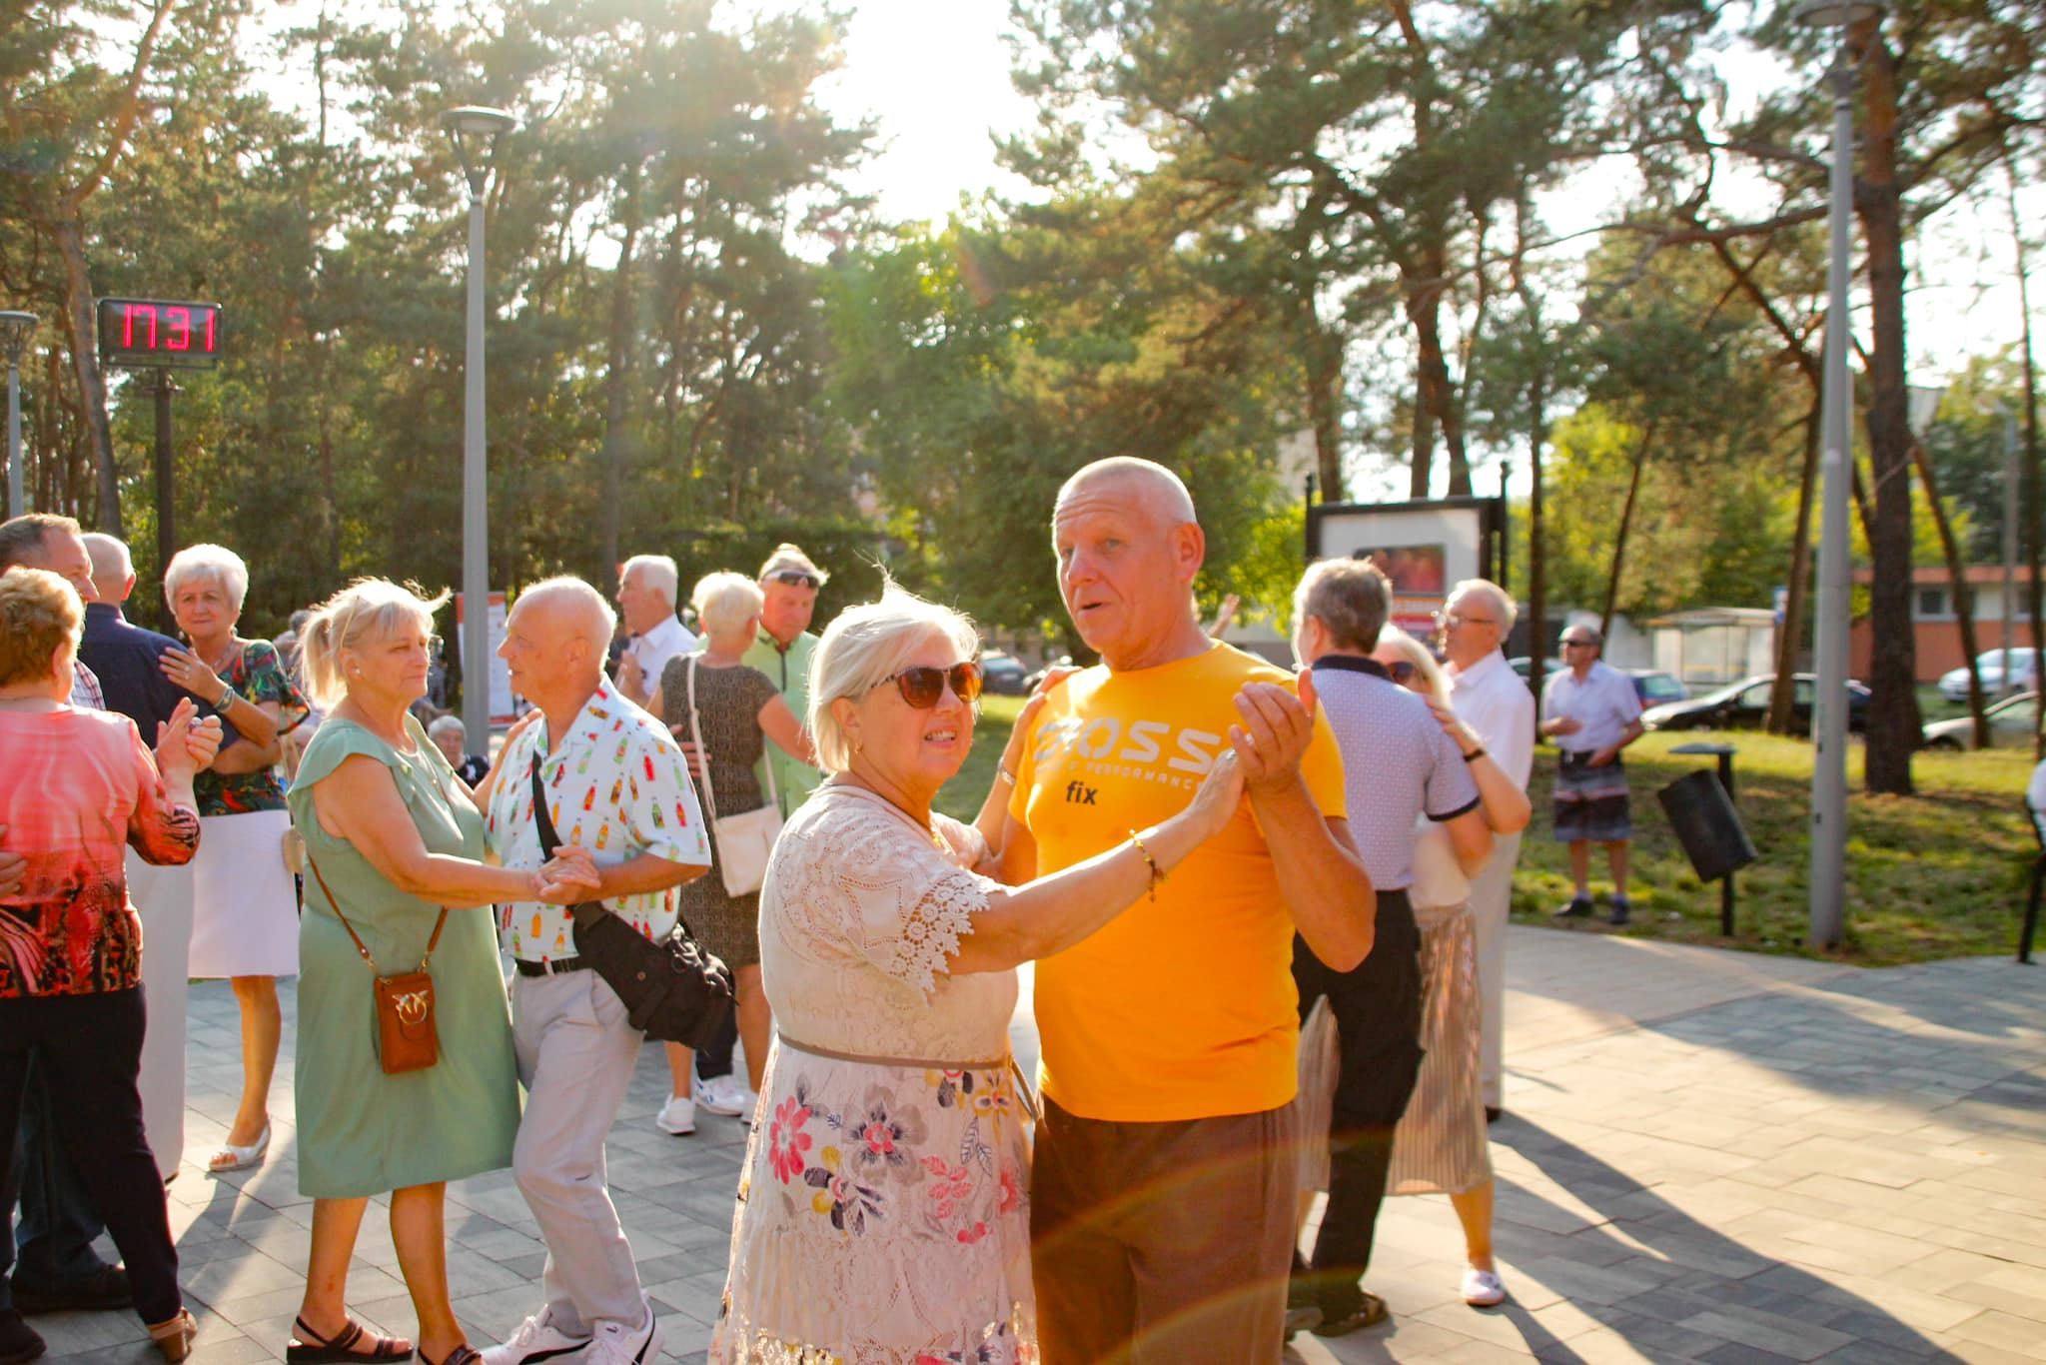
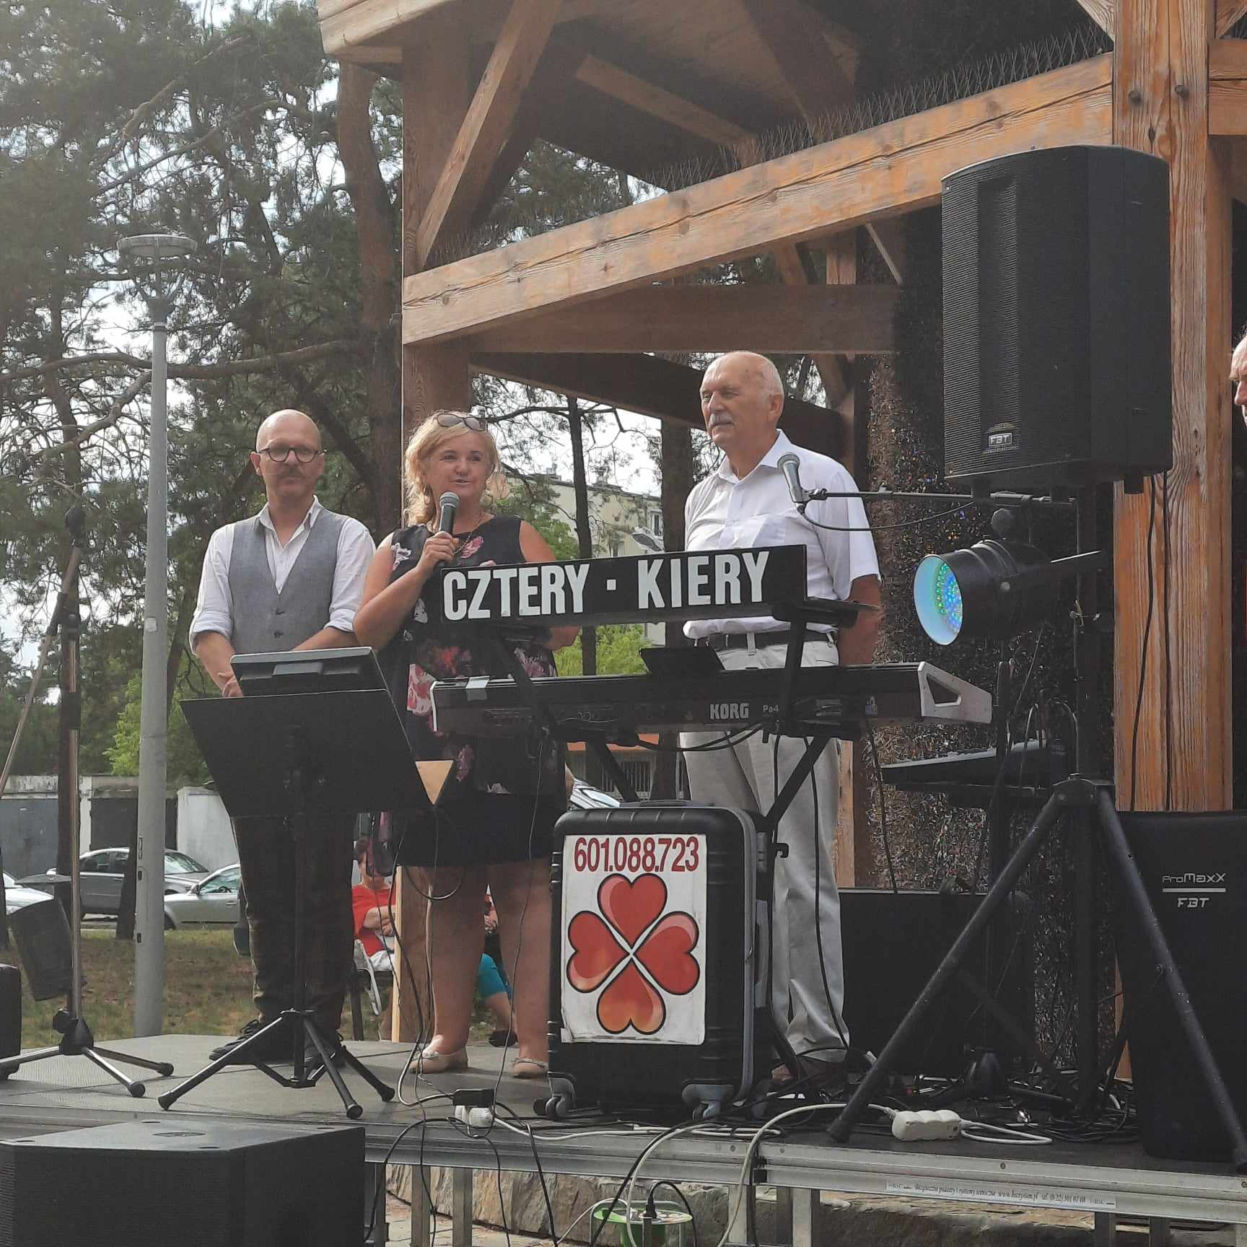

Slide 36
Działania stałe (poza projektowe
udział w uroczystościach państwowych i samorządowych
min. święto żołnierzy wyklętych ;
rocznica konstytucji 3 maja ;
wybuch powstania warszawskiego;
uroczystości obchodów Cudu nad Wisłą ;
wybuch II wojny Światowej ;
powstanie NSZZ Solidarność;
Święto Niepodległości -11 listopada ;
13 grudnia -stan wojenny itp.

Slide 37
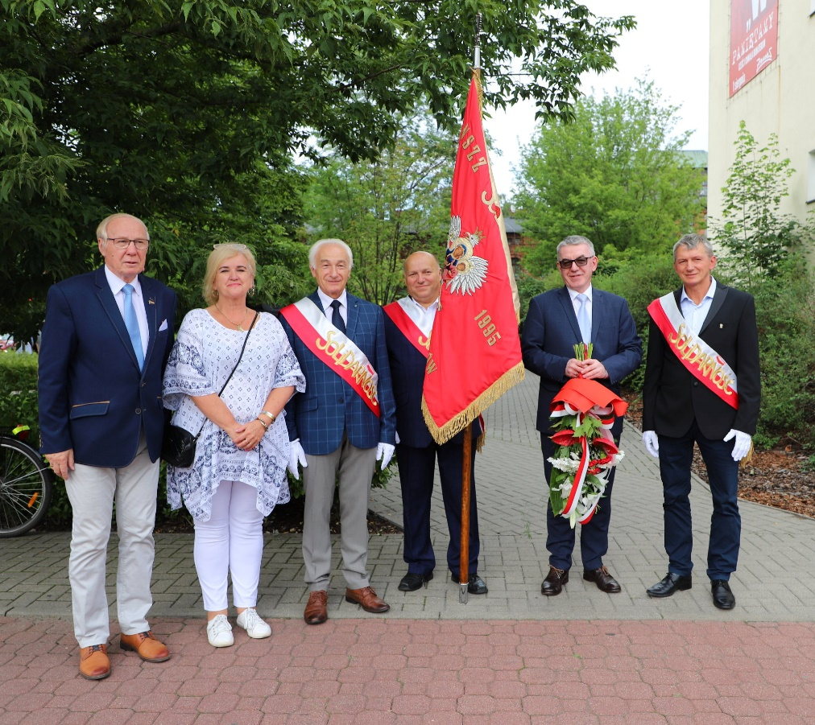
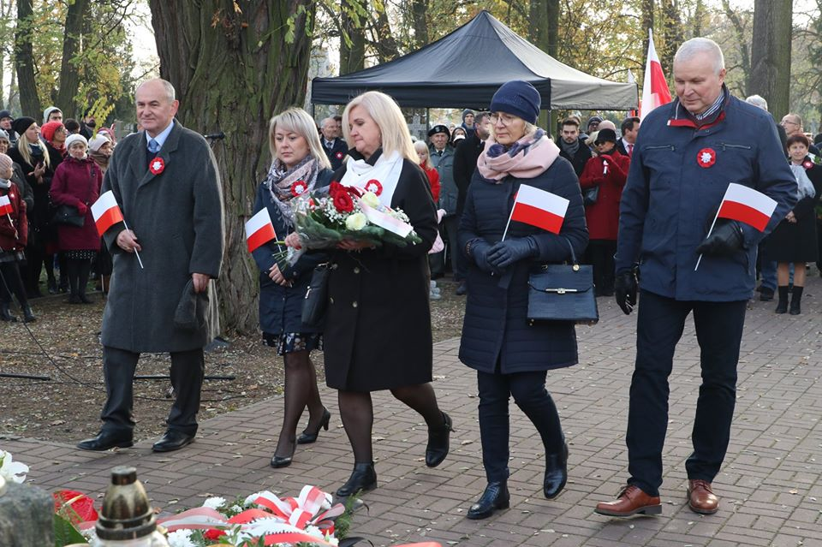
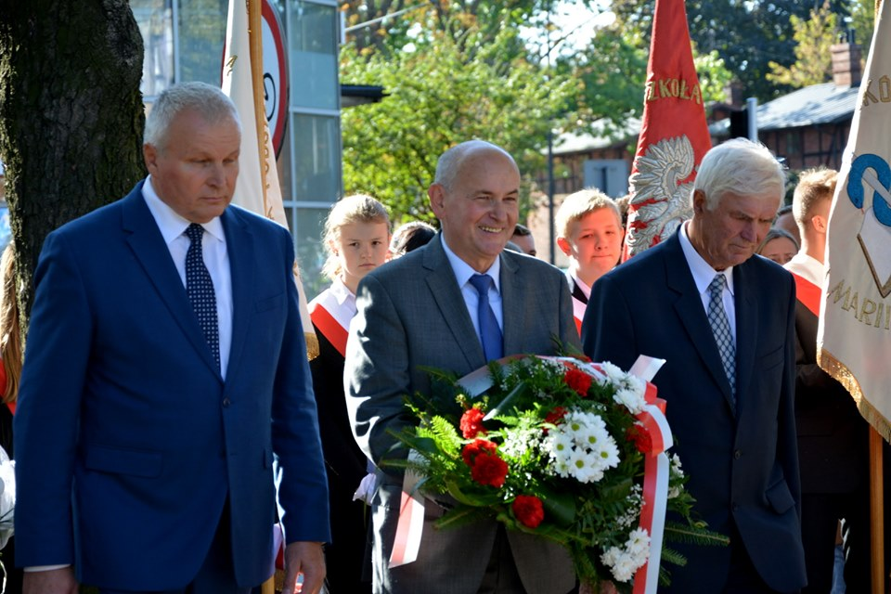
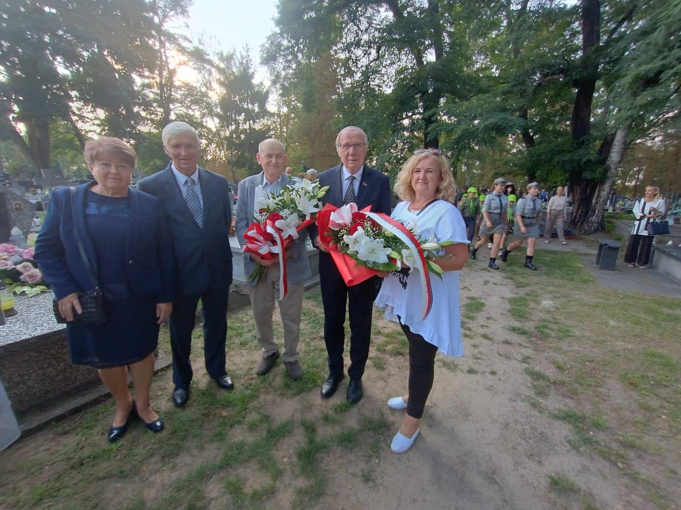

Slide 38
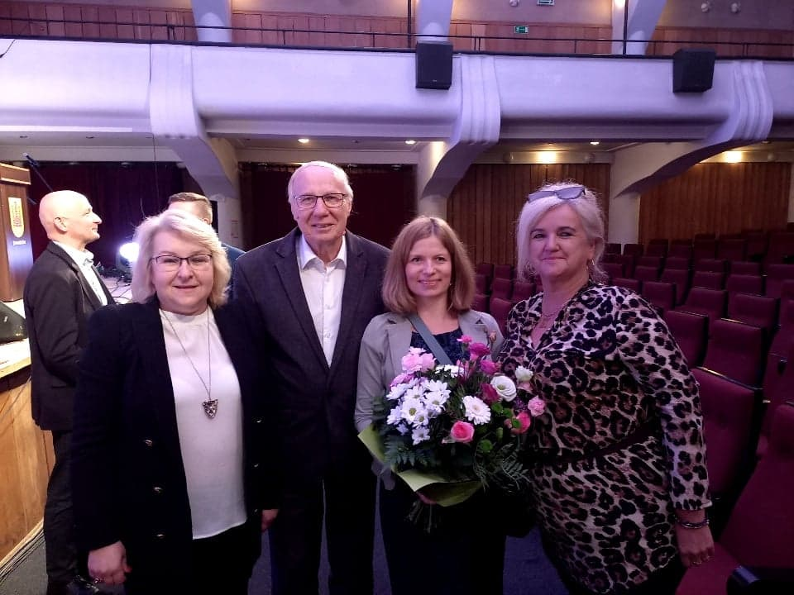
Jedną z inicjatyw ,którą podjęło Stowarzyszenia „ Wspólnota
Żyrardowa „ wspólnie z Beatą Marzędą-Przybysz było
wystąpienie o przyznanie tytułu Honorowego Obywatela miasta
Żyrardowa dla byłego prezydenta Krzysztofa Ciołkiewicza.

Slide 39
Działania planowane od września- grudnia 2023 r.
Realizacja projektu SENIORZE czekamy na Ciebie II
joga ,
taniec w kręgu
Warsztaty z rękodzielnicze
Warsztaty Rozśpiewany senior
Realizacja projektu Natura(lnie) zdrowi i trzeźwi
Dwudniowa wycieczka w Tarnowskie Góry ( 23-24 września 2024 r.)
Warsztaty terapii naturalnych ( biomasaż , masaż relaksacyjny )
Warsztaty z psychologiem
Dwudniowa wycieczka Kraków –Wieliczka – Łagiewniki ( 7-8 października 2023 r.)
Warsztaty rękodzielnicze – wykonywanie kartek i ozdób świątecznych listopad/grudzień

Slide 40
Działania planowane od września- grudnia 2023 r.
III żyrardowski Festiwal Piosenek Patriotycznych i koncert „ Wolność kocham i rozumiem” 21 listopada / koncert laureatów 10 grudnia
4. Zielony Żyrardów – piknik ekologiczny , sadzenie drzew nad Zalewem
Żyrardowskim
Warsztaty z obróbki zdjęć
Zabawa andrzejkowa – 1 grudnia
Koncert krakowskiego barda - Macieja Wróblewskiego
8. Kolacja Wigilijna

Slide 41
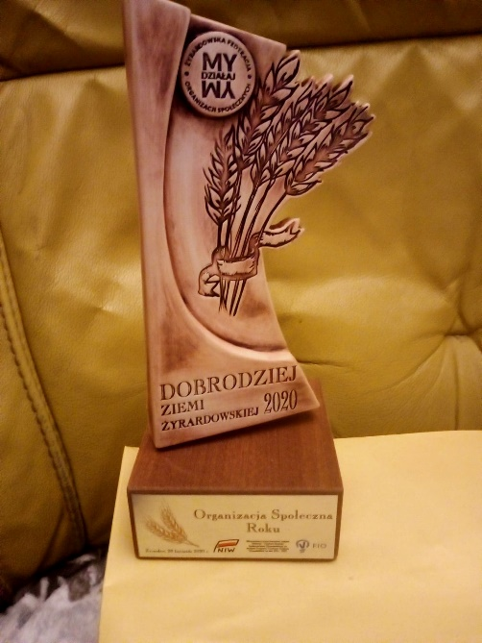
Trudno wyobrazić sobie krajobraz żyrardowskiej aktywności społecznej bez „Wspólnoty Żyrardowa „ Nie jest to stwierdzenie bezpodstawne , wiele osób ze stowarzyszenia to aktywni zaangażowani liderzy biorący udział w różnych aktywnościach : inne organizacje , stowarzyszenia , organy doradcze Prezydenta jak chociażby Żyrardowska Rada Seniorów , Zespół ds. rewitalizacji . W ogłoszonym w 2020 r. przez Federację Organizacji Społecznych Działaj.My. konkursie , Stowarzyszenie „ Wspólnota Żyrardowa „ uzyskało tytuł Dobrodzieja Roku 2020 r. w kategorii – organizacje pozarządowe.

